Slide 1
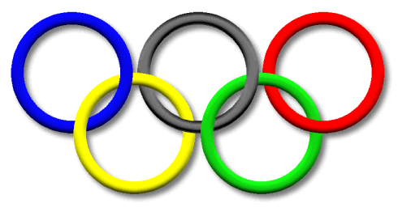
Idee olimpijskie
w moim życiu

Slide 2
W projekcie brali udział:
Ewelina Konieczka
Dawid Kaczmarek
Krzysztof Czajka
Paweł Smelkowski
Tomasz Kubczak
Patryk Owczarczak
Bartosz Haremza

Slide 3
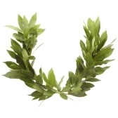
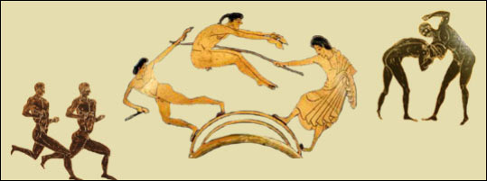
STAROŻYTNE IGRZYSKA OLIMPIJSKIE
Pierwsze starożytne igrzyska olimpijskie odbyły się ok. 776 r.p.n.e. w Grecji.
Igrzyska odbywały się w Olimpii co 4 lata, czyli co olimpiadę- pierwszą grecką miarę czasu.
Były organizowane ku czci ojca bogów- Zeusa.
Podczas trwania Igrzysk zawierano ,,święty pokój” na 2 miesiące i nie prowadzono wojen.

Slide 4
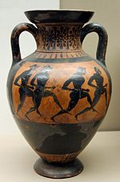
Występowano nago, dlatego igrzyska mogli oglądać tylko wolni mężczyźni.
Kobietę przyłapaną na oglądaniu igrzysk czekała kara śmierci.
Kres starożytnym igrzyskom olimpijskim położył zakaz wydany przez cesarza Teodozjusza Wielkiego w roku 394 n.e. Starożytne igrzyska olimpijskie odbyły się 292 razy i trwały przez 1165 lat.
Nie było konkurencji zespołowych tylko indywidualne.

Slide 5
konkurencje Starożytnych igrzysk olimpijskich
Biegi( dromos-bieg krótki na 1 stadion, diaulos- bieg podwójny, dolichos- bieg długi na24 stadiony)
Zapasy-o zwycięstwie decydowało trzykrotne rzucenie przeciwnika na ziemię
Walka na pięści
Pankration- połączenie zapasów i pięściarstwa
Pentathlon- bieg na jeden stadion, zapasy, rzut dyskiem, oszczepem i skok w dal.
Skok w dal
Rzut oszczepem
Rzut dyskiem
Wyścigi rydwanów
Bieg hoplitów- wyścig zbrojnych na jeden stadion

Slide 6
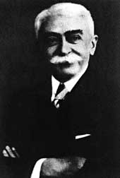
Pierwsze Nowożytne Igrzyska Olimpijskie
Igrzyska nowożytne przywrócił baron Pierre de Coubertin (1863-1937), francuski filozof i pedagog. Ideę wznowienia szlachetnej sportowej rywalizacji baron Pierre de Coubertin wysunął w roku 1888. Dla realizacji tej idei zorganizował w roku 1894 międzynarodowy kongres w Paryżu.
W 1896 r. w Atenach odbyły się pierwsze nowożytne Igrzyska Olimpijskie. Przepiękna, szlachetna idea dała dowód, iż jest nieśmiertelna, odrodziwszy się po piętnastu stuleciach jak Feniks z popiołów.

Slide 7
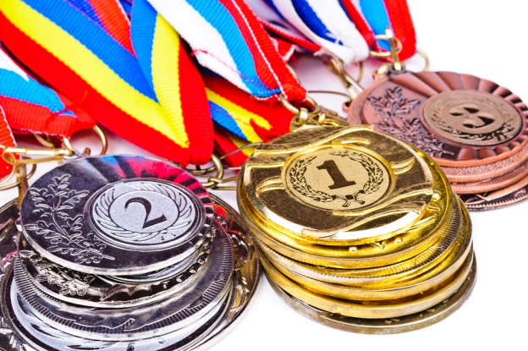
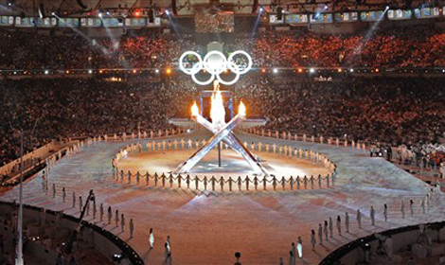
IGRZYSKA OLIMPIJSKIE
Ruch olimpijski uważany jest za największy ruch społeczny we współczesnym świecie. Wchłania politykę i sztukę, angażuje marketing i biznes, wreszcie - co najważniejsze - kreuje bohaterów naszych czasów. Igrzyska olimpijskie oglądają miliardy ludzi na całym świecie.

Slide 8
OLIMPIADA WSPÓŁCZESNA
Odbywają się igrzyska letnie i zimowe
Organizowane są także paraolimpiady
OLIMPIADA STAROŻYTNA
Igrzyska odbywały się tylko latem
Olimpiady organizowano dla sprawnych fizycznie osób
Na widowni mogli zasiadać tylko mężczyźni
Odbywają się co cztery lata
Odbywały się co cztery lata
Na widowni mogą zasiadać wszyscy ludzie, bez względu na płeć
Zmieniają się miejsca rozgrywek olimpijskich
W programie są dyscypliny indywidualne i grupowe
Jest duża liczba dyscyplin sportowych
Przyznawane są trzy miejsca, trzy medale: złoty, srebrny, brązowy
Zawodnicy mają specjalne stroje
Zwycięzcy dostają nagrody pieniężne
Wprowadzono punktację „państwową"
Na czas igrzysk nie przerywa się sporów i wojen
Całkowicie świeckie
Igrzyska odbywały się zawsze w Olimpii
Dyscypliny były tylko indywidualne
Jest tylko kilka dyscyplin sportowych
Przyznawana była nagroda tylko za pierwsze miejsce
Zawodnicy występowali nago
Zwycięzca otrzymywał wieniec laurowy
Stosowano punktację indywidualną
Ogłaszano „pokój boży"
Poświęcone Zeusowi

Slide 9
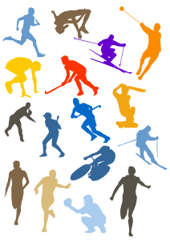
Coubertin stworzył także program otwarcia i zamknięcia Igrzysk olimpijskich. Główne elementy ceremoniału olimpijskiego powstawały z jego inspiracji, bądź sam był ich wyłącznym autorem. Stałymi elementami "teatru olimpijskiego" są hymn, znicz i przyrzeczenie olimpijskie, a nade wszystko flaga olimpijska i hasło: Citius - Altius - Fortius.

Slide 10
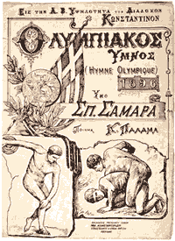
HYMN OLIMPIJSKI
Autorami hymnu olimpijskiego są artyści greccy. Słowa napisał Kostis Palamas, a muzykę skomponował Spiros Samaras. Prawykonanie hymnu odbyło się podczas I Nowożytnych Igrzysk Olimpijskich w Atenach w 1896 roku.

Slide 11
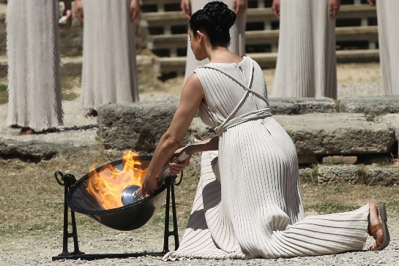
ZNICZ OLIMPIJSKI
Symbolem trwałości idei olimpijskiej jest święty ogień olimpijski. Po raz pierwszy zapłonął podczas Igrzysk IX Olimpiady w Amsterdamie, jednak bez żadnej towarzyszącej temu uroczystości. Dopiero od Olimpiady w Berlinie w 1936 roku ustalił się zwyczaj przenoszenia ognia przez sztafetę biegaczy z antycznej Olimpii przez Ateny do miasta kolejnych igrzysk. W Olimpii wzniecenie ognia od promieni słonecznych odbywa się na ruinach świątyni Hery za pomocą wklęsłego zwierciadła.

Slide 12
FLAGA OLIMPIJSKA
Symbolem ruchu olimpijskiego jest pięć splecionych ze sobą kolorowych kół na białym tle. Przyjmuje się nieoficjalnie, że reprezentują one unię pięciu kontynentów: kolor niebieski oznacza Europę, czarny - Afrykę, czerwony - Amerykę, żółty - Azję, i zielony - Australię i Oceanię. Natomiast biel tła flagi olimpijskiej ma oznaczać przestrzeń, w której zgodnie koegzystują ze sobą wszystkie narody świata.
Pomysł flagi zgłosił Coubertin i on też opracował jej pierwszy projekt. Wnoszenie i wciąganie flagi na maszt stanowi jeden z najważniejszych punktów w programie otwarcia igrzysk, a jej ściąganie z masztu jest częścią ceremonii zamknięcia igrzysk.

Slide 13
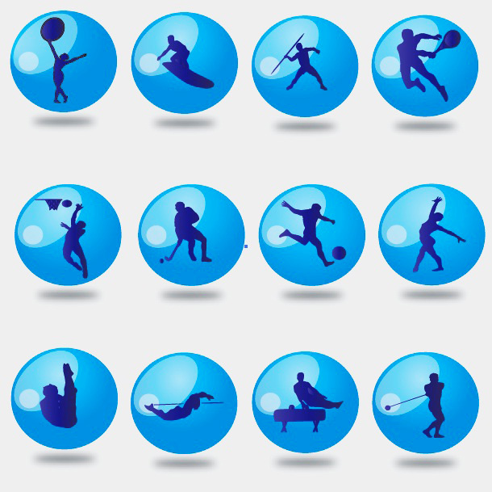
SZYBCIEJ, WYŻEJ, SILNIEJ
Jest to dewiza igrzysk olimpijskich przyjęta przez Międzynarodowy Komitet Olimpijski w roku 1913. Od 1896 roku igrzyskom olimpijskim towarzyszy hasło wyrażone w języku łacińskim: Citius - Altius - Fortius, co oznacza: szybciej - wyżej - silniej. Autorem jest przyjaciel Coubertina dominikanin Henri le Didon. Treść tego hasła odnosi się nie tylko do wysiłku fizycznego lecz obejmuje także cele moralne i estetyczne. Przyjęło się na całym świecie i stanowi ważny wyróżnik współczesnej filozofii olimpijskiej.

Slide 14
Konkurs umiejętności sportowych w
duchu Idei olimpijskich
Skoki na skakance:
1 miejsce
Karolina Matuszak
2 miejsce
Hubert Mróz
3 miejsce
Ewelina Konieczka
Jagoda Czechowska
Paweł Smelkowski

Slide 15
Rzuty do celu:
1 miejsce
Krzysztof Czajka
2 miejsce
Hubert Mróz
3 miejsce
Tomasz Kubczak
Paweł Smelkowski
Ewelina Konieczka
Dawid Kaczmarek

Slide 16
Podbijanie piłeczki ping-pongowej:
1 miejsce
Krzysztof Czajka
2 miejsce
Tomasz Kubczak
3 miejsce
Dawid Kaczmarek

Slide 17
Zwis na drabince:
1 miejsce
Patryk Owczarczak
2 miejsce
Bartosz Haremza
3 miejsce
Dawid Kaczmarek

Slide 18
Skok w dal z miejsca:
1 miejsce
Tomasz Kubczak
2 miejsce
Paweł Smelkowski
3 miejsce
Krzysztof Czajka

Slide 19
Konkurs
,,Mam wiedzę i umiejętności sportowe”
1 miejsce
Ewelina Konieczka
2 miejsce
Dawid Kaczmarek
3 miejsce
Paweł Smelkowski

Slide 20
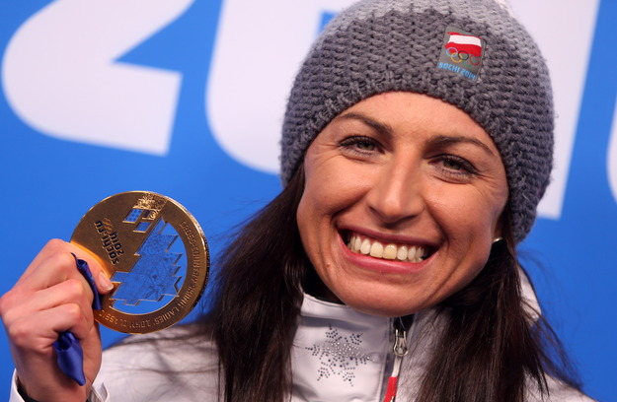
Nasi ulubieni polscy olimpijczycy
Justyna Kowalczyk
Złoto w Vancouver 2010 30 km s.klasyczny
Złoto w Soczi 2014 10 km s.klasyczny
Srebro w Vancouver 2010 sprint s.klasyczny
Brąz w Turynie 2006 30 km s.dowolny
Brąz w Vancouver 2010 15 km łączony
Polska biegaczka narciarska,
mistrzyni i multimedalistka olimpijska.

Slide 21
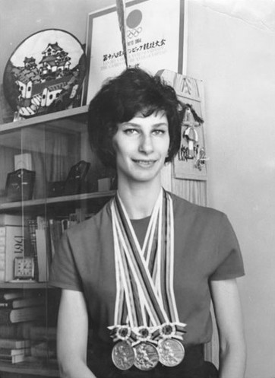
Irena Szewińska
Złoto w Tokio 1964 sztafeta 4 × 100 metrów
Brąz w Monachium 1972 bieg na 200 metrów
Brąz w Meksyk 1968 bieg na 100 metrów
Srebro w Tokio 1964 bieg na 200 metrów
Złoto w Meksyk 1968 bieg na 200 metrów
Złoto w Montreal 1976 bieg na 400 metrów
Srebro w Tokio 1964 skok w dal
Irena Szewińska polska lekkoatletka,
specjalizująca się w biegach sprinterskich.

Slide 22
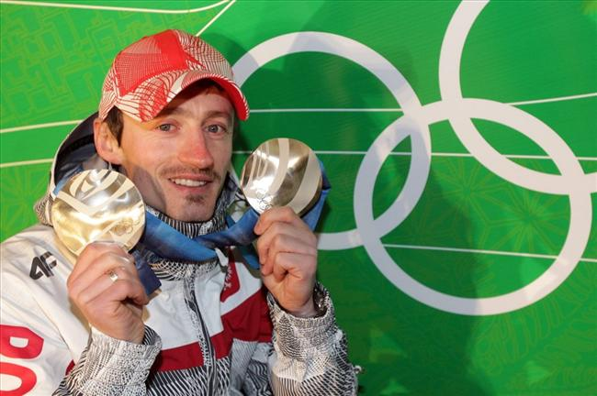
Srebro w Salt Lake City 2002 duża skocznia
Srebro w Vancouver 2010 normalna skocznia
Srebro w Vancouver 2010 duża skocznia
Brąz w Salt Lake City 2002 normalna skocznia
Adam Małysz
Adam Małysz polski skoczek narciarski,
multimedalista olimpijski.

Slide 23
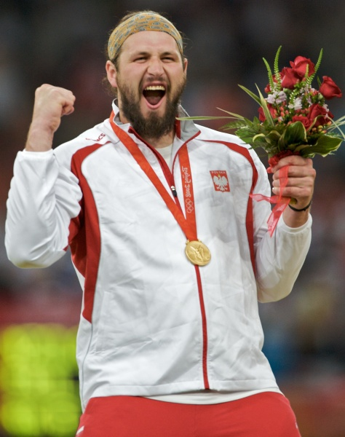
Tomasz Majewski
Złoto Pekin 2008 pchnięcie kulą
Złoto Londyn 2012 pchnięcie kulą
Tomasz Majewski polski lekkoatleta,
specjalizujący się w pchnięciu kulą.

Slide 24
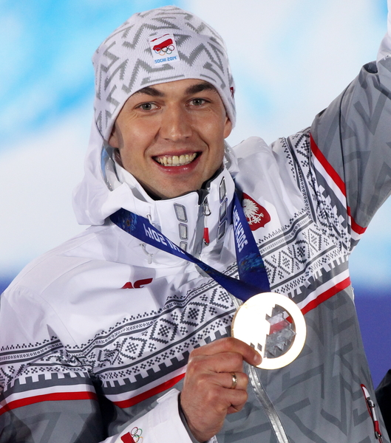
Zbigniew Bródka
Złoto Soczi 2014 1500 m
Brąz Soczi 2014 drużynowo
Zbigniew Bródka polski łyżwiarz szybki,
specjalizujący się na dystansie 1500 m.

Slide 25
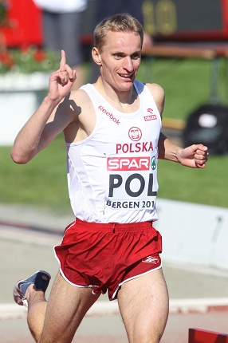
Tomasz Szymkowiak
Dziesięciokrotny mistrz Polski. Startował w igrzyskach olimpijskich w Pekinie (2008), zajmując 24. miejsce.
Rok później także na eliminacjach zakończył swój udział w mistrzostwach świata. W 2010 odniósł zwycięstwo w superlidze drużynowych mistrzostw Europy w Bergen oraz zajął 4. miejsce w mistrzostwach Europy.
Tomasz Szymkowiak polski lekkoatleta,
specjalizujący się w biegu na 3000 metrów
z przeszkodami.

Slide 26
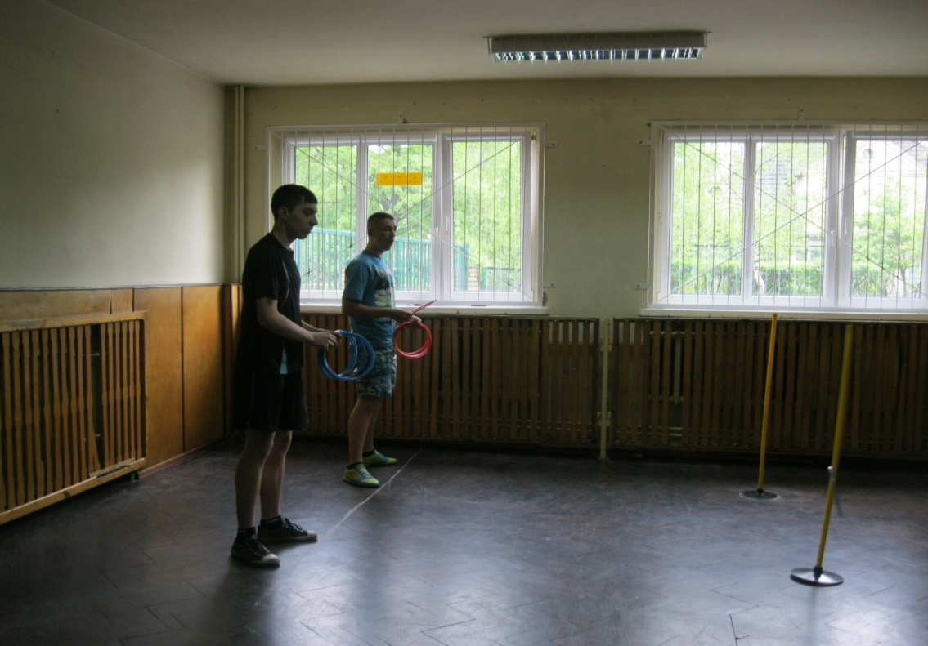

Slide 27
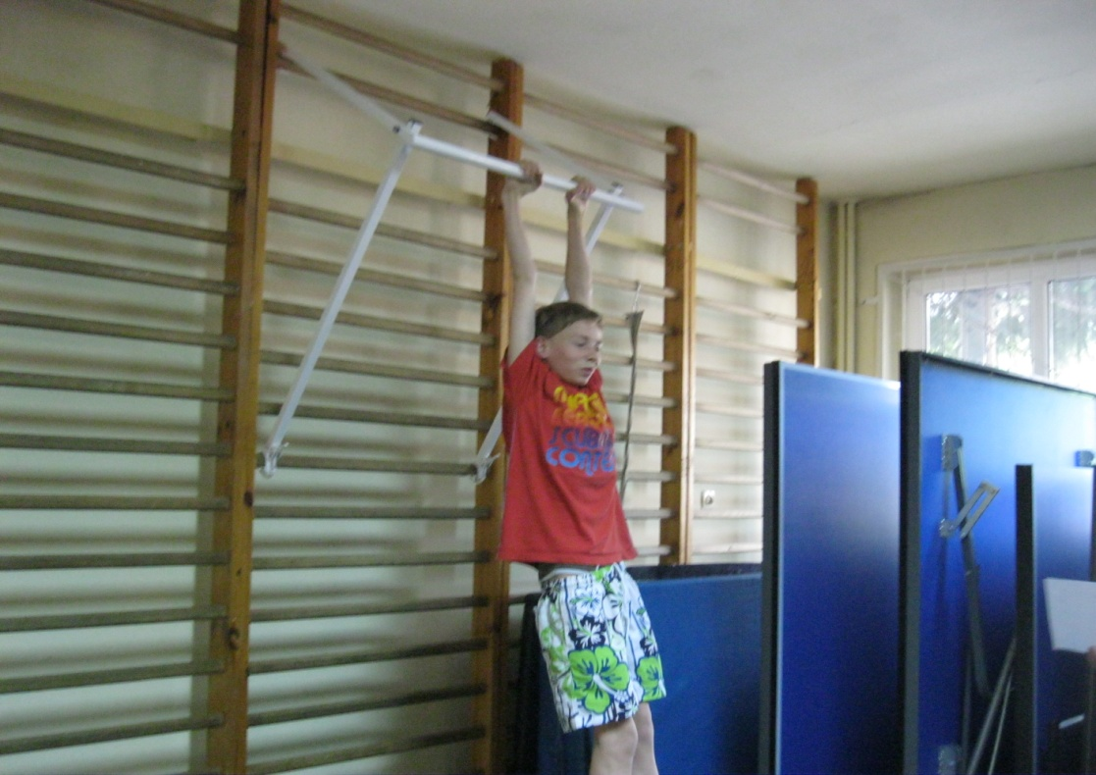

Slide 28
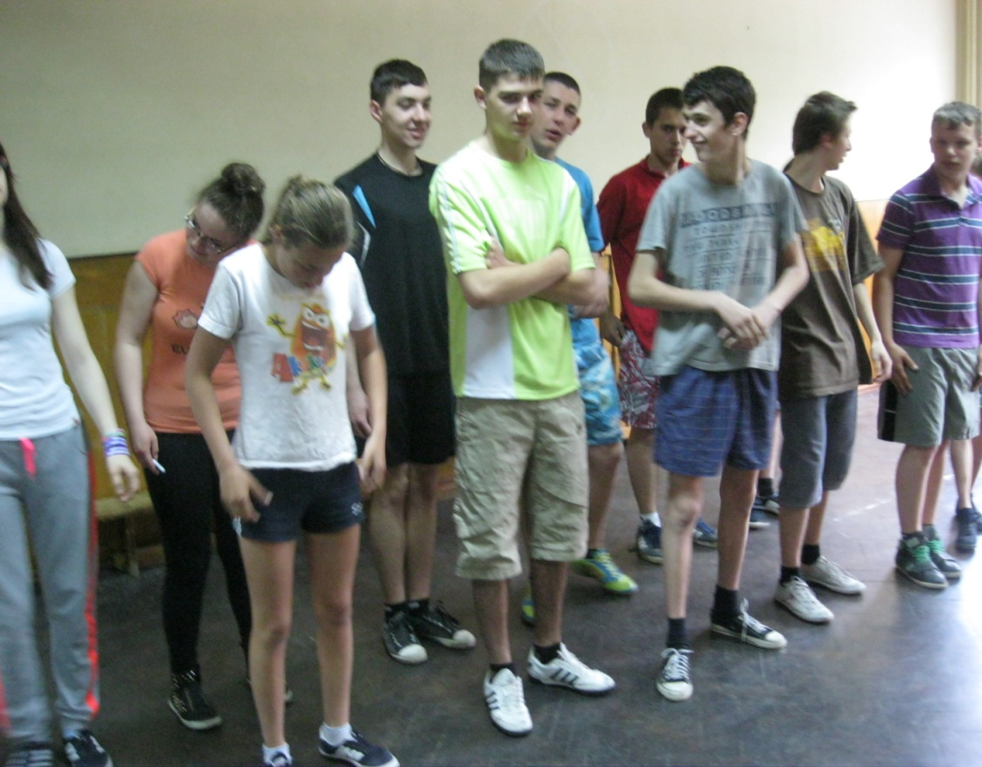

Slide 29
